Slide 1
BÁO CÁO MÔN HỌC
CÔNG NGHỆ PHẦM MỀM
TÊN ĐỀ TÀI:
XÂY DỰNG WEBSITE CAFE
HỌ TÊN SINH VIÊN :
Mai Tuấn Đạt DA22TTA 110122048
Nguyễn Nhựt Hóa DA22TTA 110122006
Bùi Quốc Anh DA22TTA 110122032
Giảng viên hướng dẫn: Nguyễn Bảo Ân

Slide 2
Lý do chọn đề tài:
Trong thời đại công nghệ thông tin phát triển mạnh mẽ, mua sắm trực tuyến trở thành xu hướng phổ biến nhờ sự tiện lợi và tiết kiệm thời gian, đặc biệt đối với đồ uống và đồ ăn nhẹ. Tuy nhiên, nhiều quán nước nhỏ vẫn áp dụng phương thức đặt hàng truyền thống như gọi điện hoặc nhắn tin, dẫn đến nhiều hạn chế: thiếu tính chuyên nghiệp, khó quản lý dữ liệu và không có hệ thống báo cáo doanh thu.

Slide 3
Lý do chọn đề tài
Từ thực tế đó, nhóm thực hiện đề tài “Xây dựng website Cafe” nhằm hỗ trợ cửa hàng tối ưu quy trình bán hàng, giảm chi phí vận hành, đồng thời mang lại sự tiện lợi và trải nghiệm tốt hơn cho khách hàng. Bên cạnh đó, dự án còn là cơ hội để áp dụng kiến thức lập trình web và các công cụ hiện đại vào một sản phẩm thực tiễn có tính ứng dụng cao.

Slide 4
Mô tả đề tài
Đề tài “Xây dựng website cafe” nhằm tạo ra một nền tảng trực tuyến giúp khách hàng dễ dàng đặt đồ uống và thức ăn nhanh chóng, tiện lợi, đồng thời hỗ trợ chủ quán quản lý sản phẩm, đơn hàng và doanh thu một cách hiệu quả. Hệ thống được phát triển theo kiến trúc Client-Server, sử dụng ReactJS cho giao diện người dùng, Node.js (Express) cho backend và MongoDB làm cơ sở dữ liệu. Website áp dụng nguyên tắc RESTful API, hỗ trợ trải nghiệm hiện đại, thân thiện và đáp ứng nhu cầu thực tế của thị trường.

Slide 5
1. PHÂN TÍCH YÊU CẦU
1.1 Chức năng dành cho User
Đăng ký/Đăng nhập: Tạo tài khoản mới, đăng nhập bằng tài khoản hiện có, bảo mật mật khẩu bằng mã hóa.
Xem sản phẩm: Hiển thị danh sách sản phẩm kèm hình ảnh, giá, mô tả chi tiết.
Tìm kiếm & lọc: Tìm theo từ khóa, lọc theo giá hoặc loại sản phẩm.
Giỏ hàng: Thêm, cập nhật số lượng, xóa sản phẩm trong giỏ.
Đặt hàng & thanh toán: Xác nhận thông tin giao hàng, thanh toán bằng tiền mặt hoặc ví điện tử.
Theo dõi trạng thái đơn: Cập nhật tiến trình đơn hàng: Đang xử lý → Đang giao → Hoàn tất.

Slide 6
1. PHÂN TÍCH YÊU CẦU
1.2 Chức năng dành cho Admin
-Quản lý sản phẩm: Thêm, sửa, xóa sản phẩm trong danh mục.
-Quản lý đơn hàng:Xác nhận đơn mới, cập nhật trạng thái, hủy đơn hàng.
-Quản lý khách hàng:Xem thông tin khách hàng, lịch sử mua hàng, hỗ trợ khi cần.
-Xem thống kê: Báo cáo doanh thu theo ngày, tháng, năm, thống kê sản phẩm bán chạy.

Slide 7
Yêu cầu phi chức năng
Hiệu năng
Bảo mật
Khả dụng và Tính ổn định
Khả năng mở rộng
Tính khả dụng
Khả năng bảo trì
Khả năng kiểm thử

Slide 8
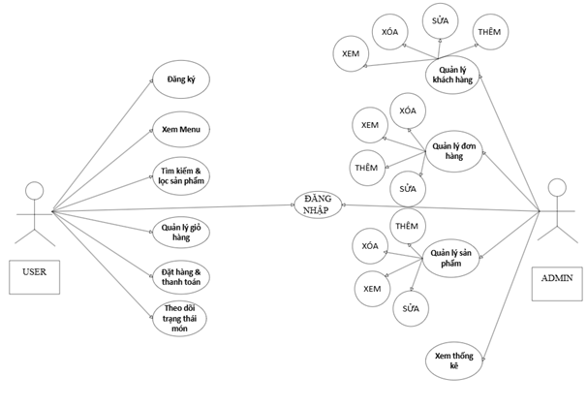
Biểu đồ Use Case tổng quan

Slide 9
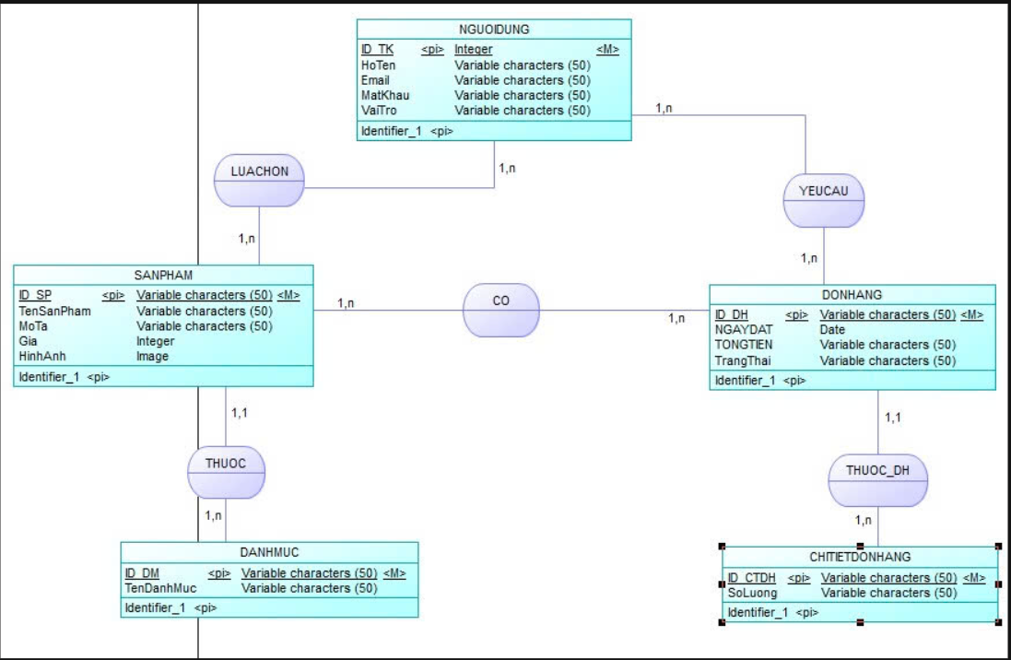
Sơ đồ ERD

Slide 10
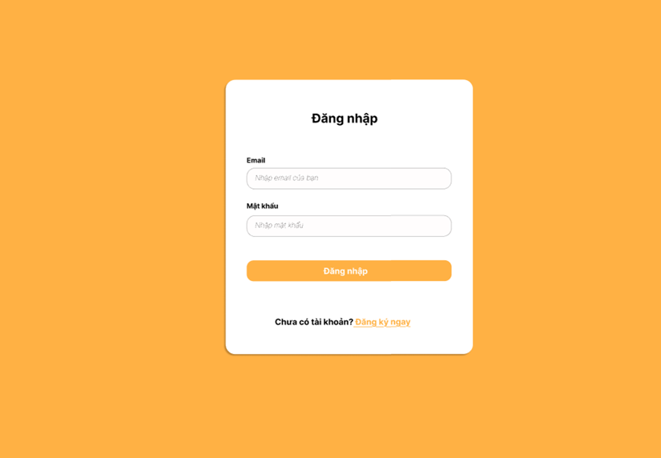
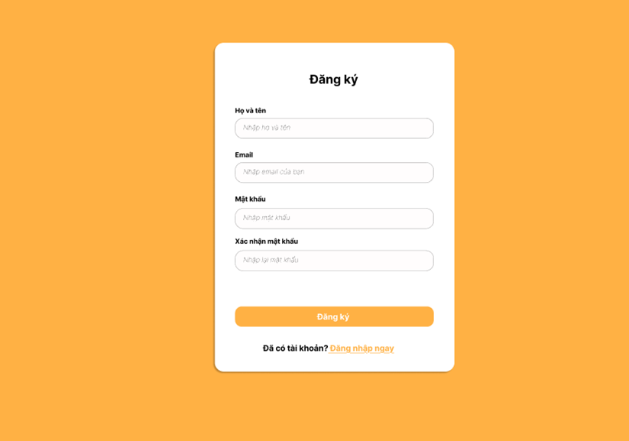
Thiết kế giao diện người dùng (UI/UX)
1. Figma mô phỏng

Slide 11
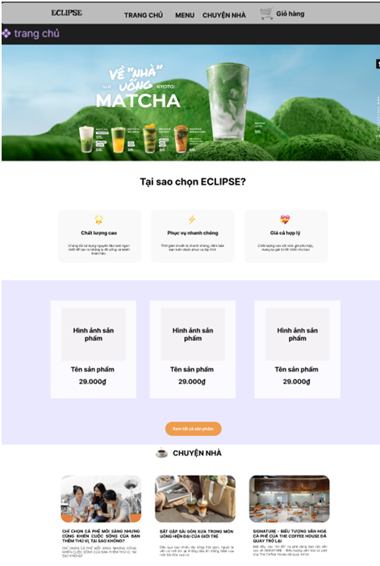
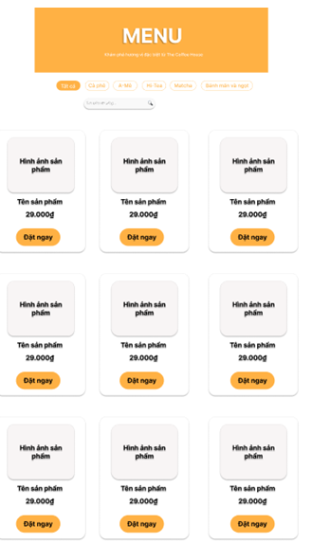
Thiết kế giao diện người dùng (UI/UX)
1. Figma mô phỏng

Slide 12
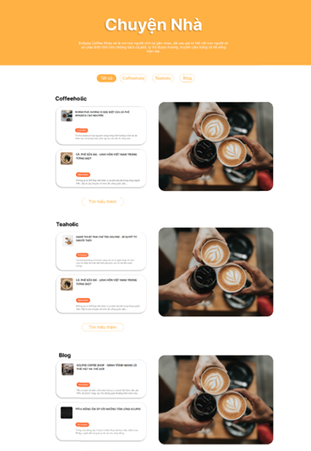
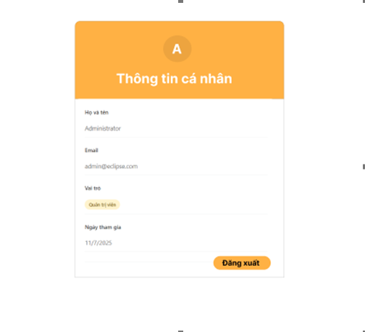
Thiết kế giao diện người dùng (UI/UX)
1. Figma mô phỏng

Slide 13
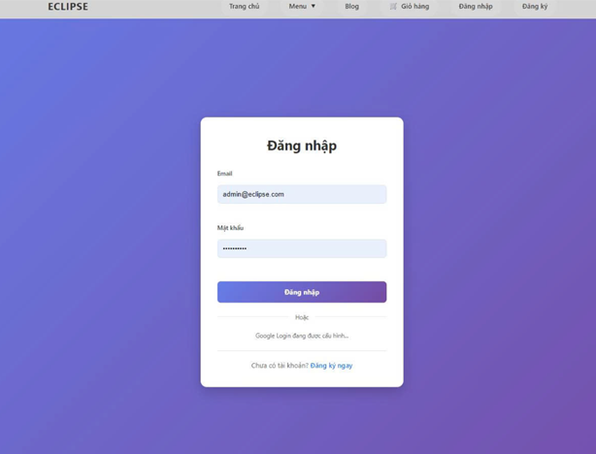
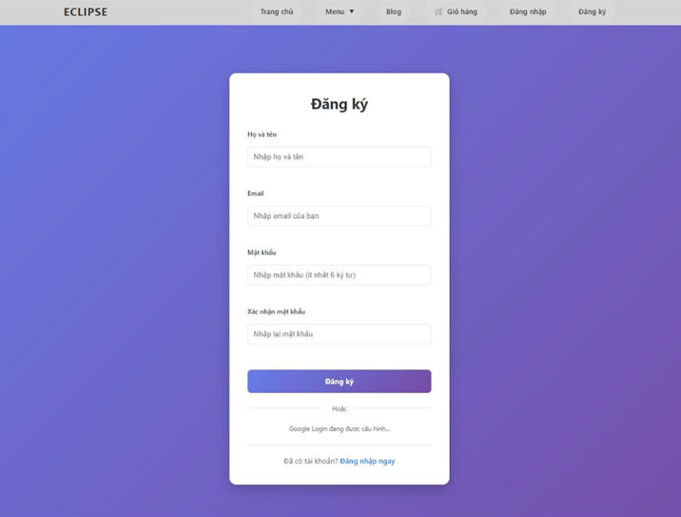
Thiết kế giao diện người dùng (UI/UX)
2. Các giao diện chính

Slide 14
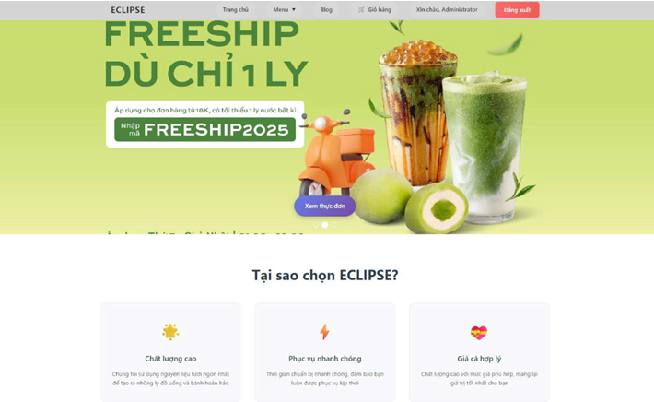
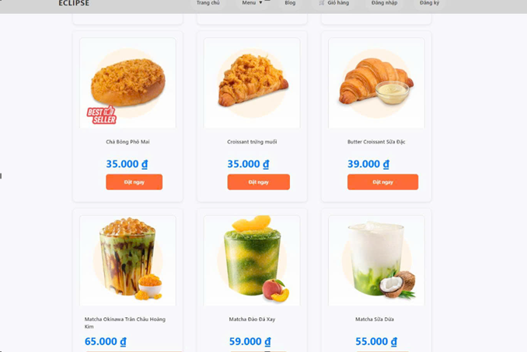
Thiết kế giao diện người dùng (UI/UX)
2. Các giao diện chính

Slide 15
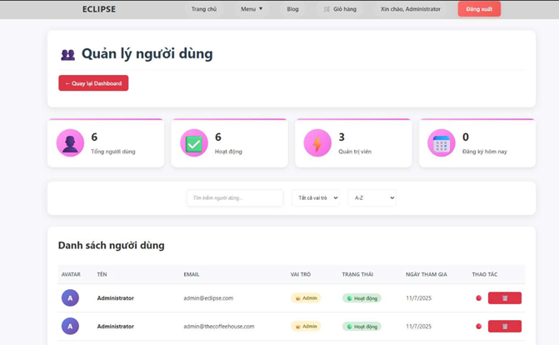
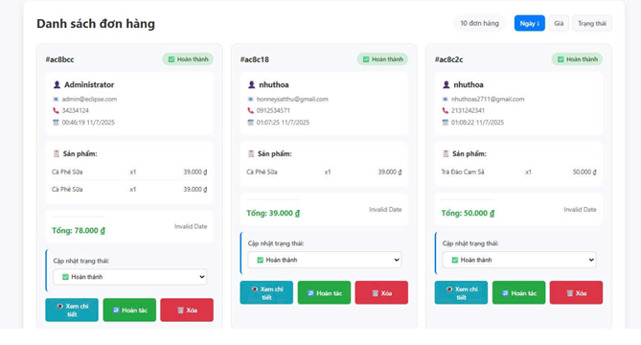
Thiết kế giao diện người dùng (UI/UX)
2. Các giao diện chính

Slide 16
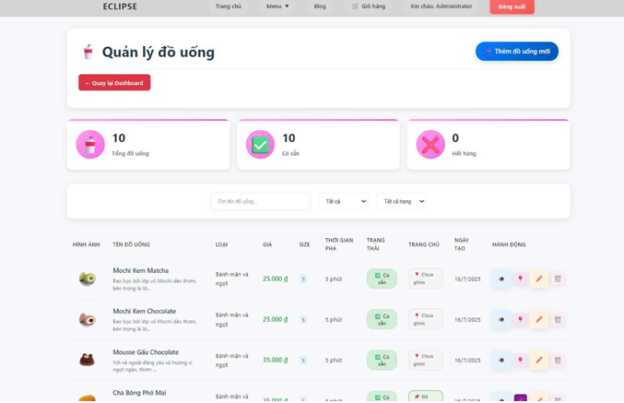
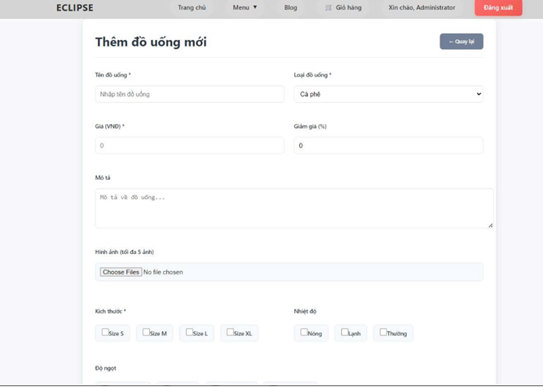
Thiết kế giao diện người dùng (UI/UX)
2. Các giao diện chính

Slide 17
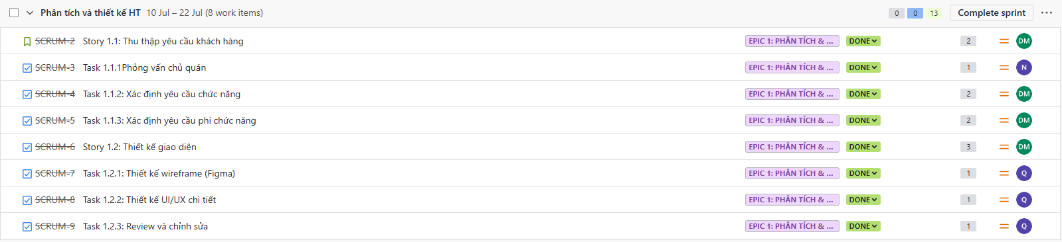
Sử dụng Jira để quản lý dự án
1 .Sprint 1

Slide 18
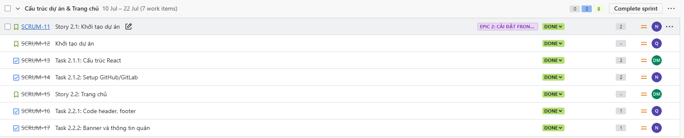
Sử dụng Jira để quản lý dự án
1 .Sprint 2

Slide 19
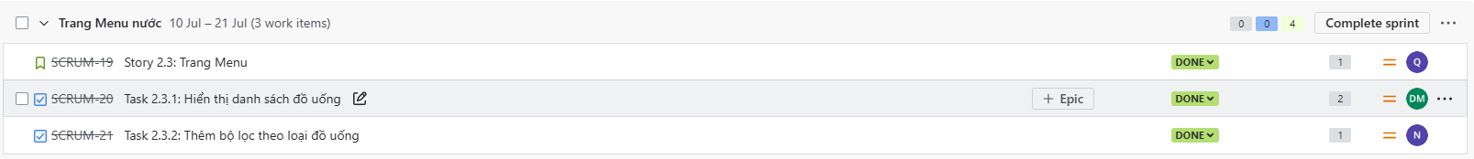
Sử dụng Jira để quản lý dự án
1 .Sprint 3

Slide 20
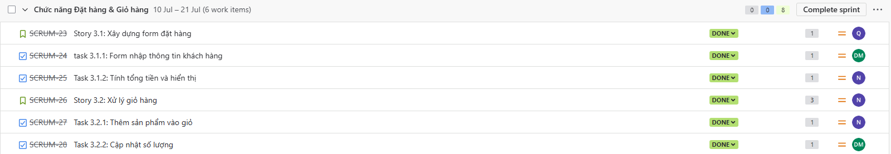
Sử dụng Jira để quản lý dự án
1 .Sprint 4

Slide 21
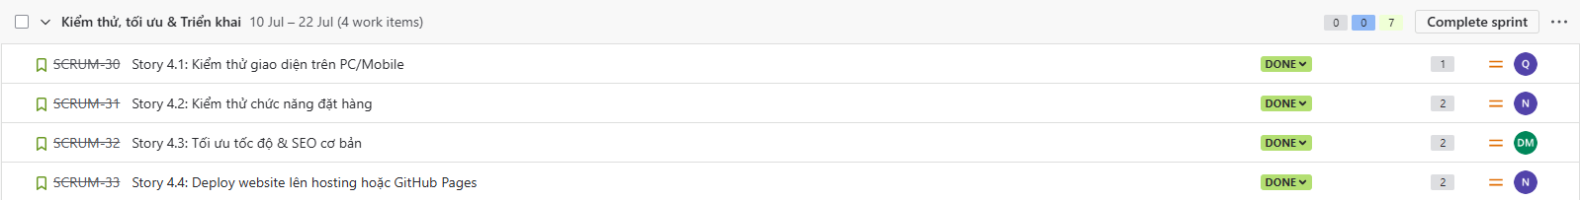
Sử dụng Jira để quản lý dự án
1 .Sprint 5

Slide 22
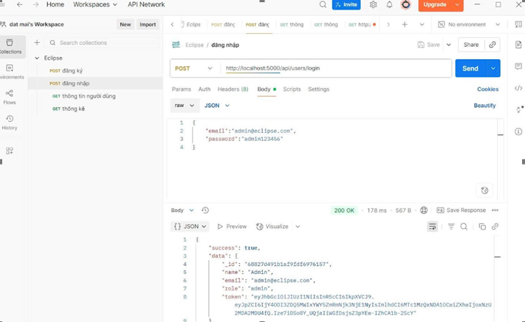
Kiểm thử
Kiểm thử khi đăng nhập đúng

Slide 23
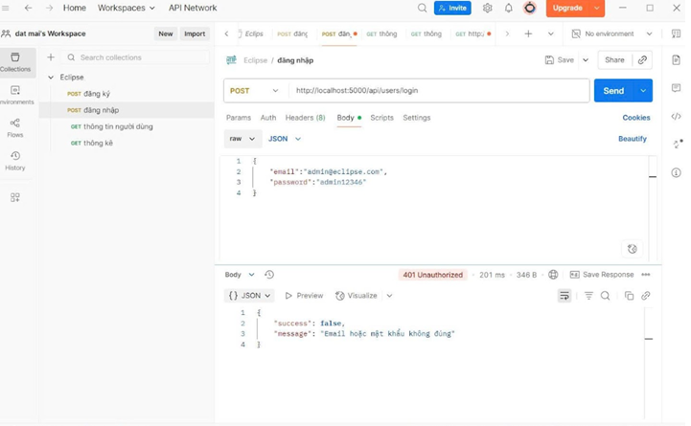
Kiểm thử
Kiểm thử khi đăng nhập sai

Slide 24
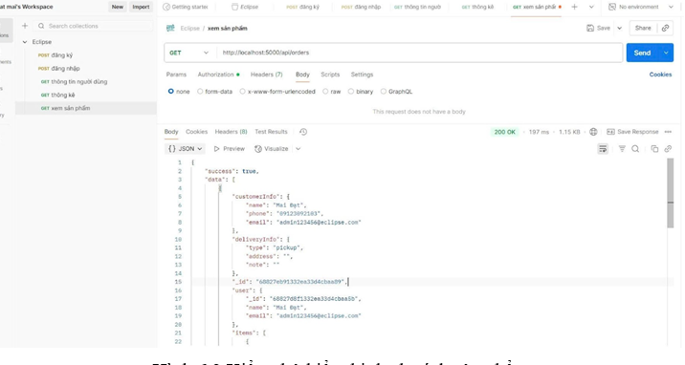
Kiểm thử
Hiển thị danh sách sản phẩm

Slide 25
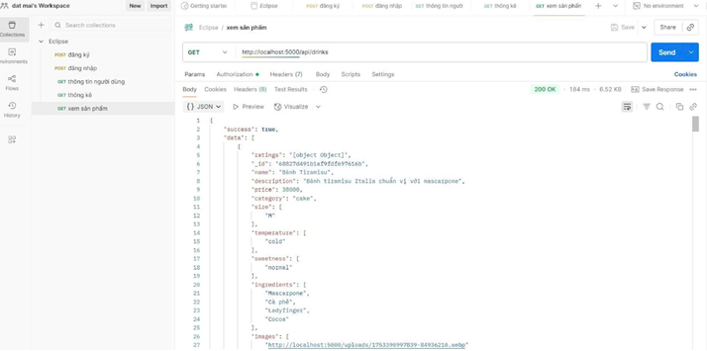
Kiểm thử
Xem đơn hàng

Slide 26
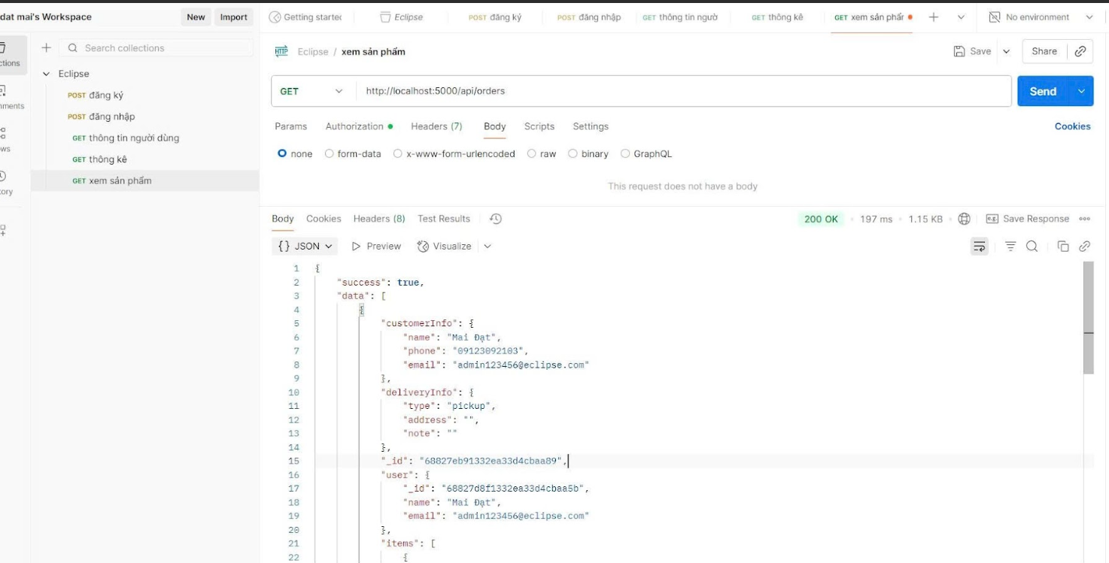
Kiểm thử
Thông tin người dùng

Slide 27
KẾT LUẬN VÀ HƯỚNG PHÁT TRIỂN
1.KẾT QUẢ ĐẠT ĐƯỢC
Nhóm đã hoàn thành đề tài “Xây dựng website bán nước và đồ ăn nhẹ” với các kết quả chính sau:
Phát triển website hoàn chỉnh đáp ứng các chức năng: hiển thị sản phẩm, quản lý giỏ hàng, đặt hàng trực tuyến, theo dõi đơn hàng và quản trị nội dung.
Ứng dụng kiến trúc Client-Server và RESTful API, tách biệt frontend (ReactJS) và backend (NodeJS) để đảm bảo khả năng mở rộng và bảo trì.
Thiết kế UI/UX trên Figma hiện đại, thân thiện, tối ưu cho cả desktop và mobile.
Sử dụng công cụ Postman, Swagger, GitHub, GitHub Actions, Docker cho kiểm thử, quản lý mã nguồn, CI/CD và triển khai.
Đảm bảo bảo mật cơ bản: mã hóa mật khẩu, HTTPS và hạn chế lỗi bảo mật phổ biến.
Hoàn thiện báo cáo và tài liệu đầy đủ gồm phân tích yêu cầu, thiết kế hệ thống, mô tả API, sơ đồ kiến trúc và kế hoạch Agile.

Slide 28
2.Hạn chế
Trong quá trình triển khai đề tài, nhóm gặp một số khó khăn chủ yếu sau:
Tích hợp công cụ và công nghệ: Việc thiết lập Docker và GitHub Actions để triển khai CI/CD gặp nhiều trở ngại do nhóm chưa có nhiều kinh nghiệm thực tế với các công cụ này.
Hạn chế về thời gian: Khối lượng công việc lớn yêu cầu sự phân chia hợp lý và phối hợp chặt chẽ trong nhóm để đảm bảo tiến độ.
Tương thích giao diện: Giao diện ban đầu chưa tối ưu cho thiết bị di động, đòi hỏi nhiều lần điều chỉnh để đảm bảo trải nghiệm người dùng.
Xử lý bảo mật: Việc triển khai cơ chế phòng chống SQL Injection, XSS và các vấn đề bảo mật khác yêu cầu thời gian nghiên cứu và kiểm thử bổ sung.

Slide 29
3.HƯỚNG PHÁT TRIỂN
Mặc dù hệ thống hiện tại đã đáp ứng đầy đủ các chức năng cơ bản, nhóm dự định triển khai và mở rộng thêm các tính năng sau nhằm nâng cao chất lượng và trải nghiệm người dùng:
Tích hợp cổng thanh toán trực tuyến (VNPay, MoMo) để mang lại sự tiện lợi và nhanh chóng cho khách hàng trong quá trình thanh toán.
Phát triển ứng dụng di động (Mobile App) bằng React Native, giúp mở rộng phạm vi người dùng và tối ưu trải nghiệm trên thiết bị di động.
Bổ sung tính năng đánh giá và phản hồi sản phẩm, cho phép khách hàng chia sẻ nhận xét, từ đó cải thiện chất lượng dịch vụ.
Ứng dụng trí tuệ nhân tạo (AI) trong việc gợi ý sản phẩm dựa trên hành vi và lịch sử mua hàng, tăng trải nghiệm cá nhân hóa.
Tăng cường bảo mật hệ thống bằng cơ chế xác thực hai lớp (Two-Factor Authentication) và triển khai giải pháp giám sát phòng chống tấn công mạng.
Triển khai hệ thống trên nền tảng điện toán đám mây như AWS hoặc Google Cloud, nhằm đảm bảo khả năng mở rộng, độ tin cậy và hiệu năng ổn định.

Slide 30


